Slide 1

AS-PATH
Update・・・・派
2017-MAR-23 IRS26 @ Mixi
DMM.comラボ
@r_takashima
https://commons.wikimedia.org/wiki/File%3AFelling_axe.jpg
By タクナワン (Own work) [CC BY-SA 3.0 or GFDL ], via Wikimedia Commons from Wikimedia Commons

Slide 2
その
{AS-PATH,Prefix} Update
本当に必要ですか？

Slide 3
課題
{AS-PATH,Prefix} Update は必要なのか
{AS-PATH,Prefix} Update を受け取りたくない人がいる

Slide 4
{AS-PATH,Prefix} Update は
必要なのか

Slide 5
{AS-PATH,Prefix}フィルタの目的

Slide 6
Prefix フィルタ
0.0.0.0/0やPrivate Address等を拒否するいわゆるBogonフィルタ
Transit顧客向けにはOriginを保証する目的で宣言済みのPrefixのみを受け入れるフィルタ
Q) Peer に②をかける意味って？
数千〜数万の経路を持つPeerにもかけてんの？？？

Slide 7
AS-PATH フィルタ
Full route 流入を防ぐ
Q) Full route流入を防ぐ以外の
目的って何？

Slide 8
AS-PATH フィルタ
Full route 流入を防ぐのが目的であれば・・・
  Prefix数によるフィルタで十分
  AS-PATHフィルタでは redistribute や誤設定によるmisoriginate は防げない

Slide 9
{AS-PATH,Prefix}フィルタって
工数に効果が見合わなくないですか？

Slide 10
自己満足や保険(にもなってないけど)
としてやってない？

Slide 11
{AS-PATH,Prefix} Update を
受け取りたくない人がいる

Slide 12
{AS-PATH,Prefix} Update
既にPrefix数でフィルタしていたりする人には無用
PeerしてないASからIXユーザMLに来るのは完全にspam

Slide 13
IX事業者の方へのお願い(1)
もし、Peer同士での{AS-PATH,Prefix}フィルタ無用論にご賛同頂ける様ならば、ユーザ会等で公式見解を出してもらえないでしょうか
  JANOGやIRSで情報を流してもリーチしないASは確かにある

Slide 14
IX事業者の方へのお願い(2)
次善の策
  update 専用のMLを用意してもらい、受け取りたくない人は脱退できるようにして頂けないでしょうか※
  上記対応済みの場合には、ユーザ会等で周知して頂けないでしょうか
  既に対応済みのIX事業者さんもアリ

Slide 15
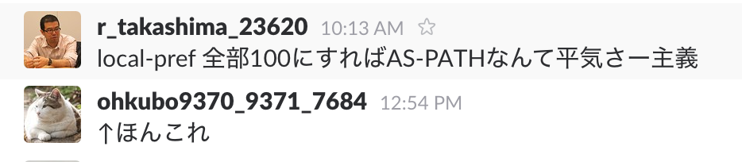
おまけ
PeerとTransitのlocal-preference 同じでも困ることないし、万が一Full route流入してきてもAS-PATH長が壁になってくれるよ！

